Slide 1

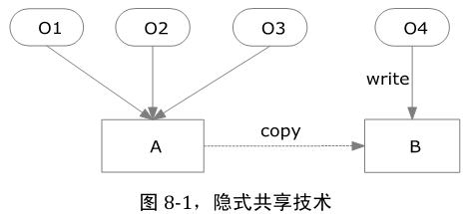

Slide 2
d_pointer
将数据从该类（被称为公类）分离出来，定义在一个单独的类中（被称为私类）。
这种模式被称为pointer to implementation (pimpl)，handle/body或者cheshire cat。

Slide 3
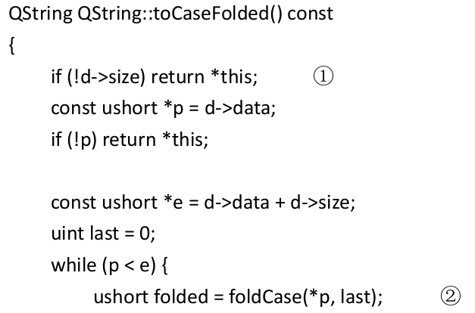
Notes:
行①的d是QString的成员变量，指向一块内存，其中存放着QString对象所有的属性信息。
行②求取当前对象中某一个字符的小写形式，行③判断该小写形式是否和原字符相同。如果不同，
明成员函数toCaseFolded()将要返回的对象和当前对象具有不同的字符数据，因而无法再和当前对象共
存块。

Slide 4
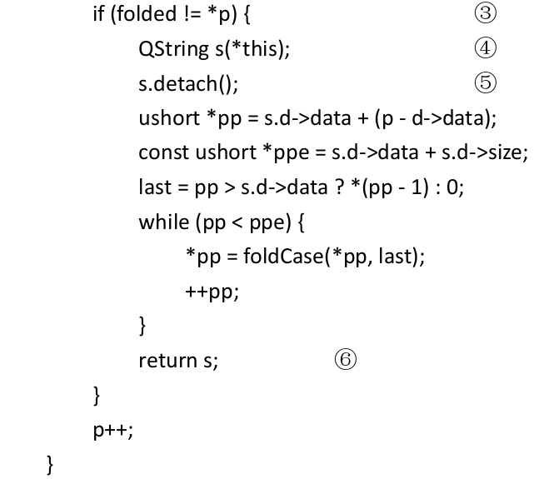
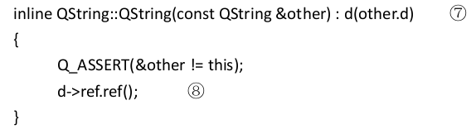
Notes:
行⑤的detach()调用立即切断了s和当前对象之间的共享关系，使得s拥有了自己的内存块。此后的几行代码对当前对象的后续字
符串做大小写转换操作，将操作结果存放在s的新内存块中。

Slide 5
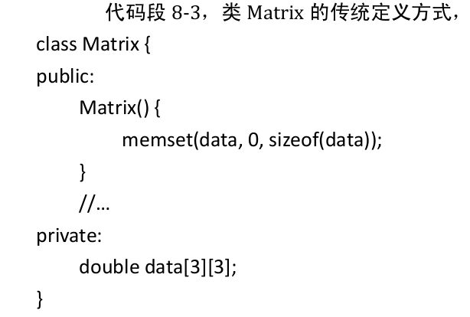
d-pointer在隐式共享中的应用

Slide 6
D-pointer模式思路
为了能够共享数据，我们必须将类中的数据分离出来，定义在一个单独的类中
再定义一个指针指向这个新类。这个指针就被成为d-pointer，这个模式就被称为d-pointer模式。
包含有d-pointer的那个类被称为主类，d-pointer所指的那个类被称为从类。
Qt常在主类的名字后面加上后缀“Private”或者“Data”形成从类的名字。

Slide 7
Matrix例子
矩阵数据实际存放在从类MatrixData中
从类对象的数据成员refCount记录着有多少个主类对象共享该从类对象。
只有当用户使用形如“matrix(row,col)”方式对矩阵第row行、第col列元素进行访问时，重载后的“()”运算符（行③）才会调用detach函数为一个主类对象创建新的从类对象。

Slide 8
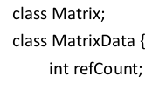
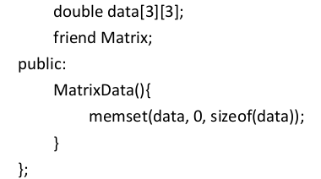

Slide 9
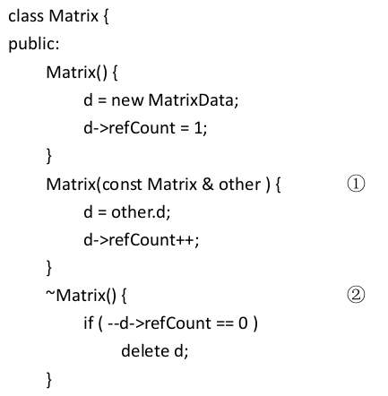

Slide 10
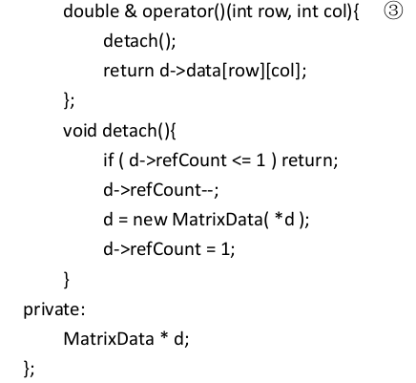

Slide 11
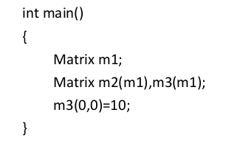

Slide 12
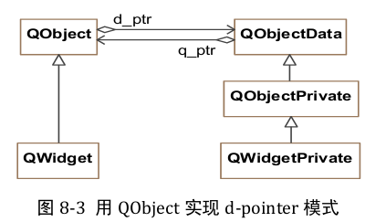
其他
二进制兼容
Qt中d-pointer的实现
  私类的成员函数需要访问公类的成员
  Q_DECLARE_PRIVATE
  Q_DECLARE_PUBLIC
  Q_D
  Q_Q

